Slide 1

My-E-demo
Beltran, Jhonatan
Escudero, Gonzalo
Obregon, Diego
Sanchez, Ernesto
Valdivia, Imanol

Slide 2
Problema y motivación
El proyecto inicio en una de las conversaciones habituales que uno mantenía donde se mencionó que en la empresa donde trabajaba la madre, el cual es una empresa dedicada a la venta de material y equipos médicos, de un integrante tenía problemas en cierta área. Luego de hablar un poco sobre dicha problemática, y analizando el potencial de dicho mercado surgió la idea de lanzar Astra, proyecto dedicado a agilizar la productividad y eficiencia de las diversas áreas del sector médico.

Slide 3
Objetivos
Buscamos que a través de nuestra plataforma nuestros clientes puedan dar uso de nuestros servicios en el sector médico
Una de las prioridades a cumplir será la optimización y agilización de procesos tanto en la parte de mantenimiento como en la documentación esta con el fin de reducir perdidas de dinero.

Slide 4
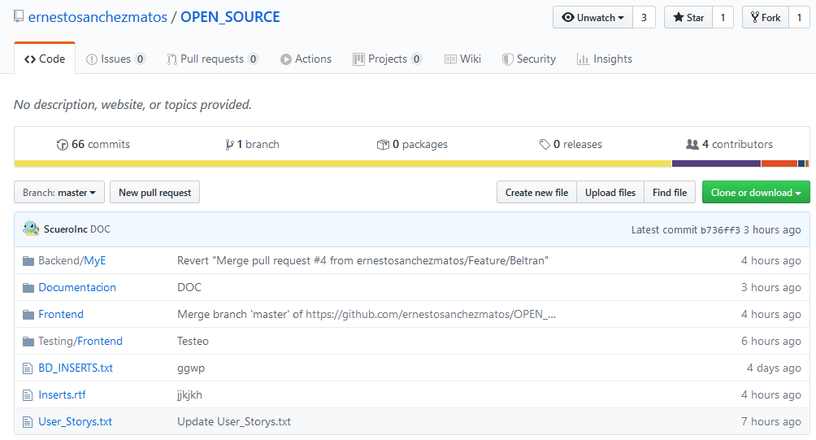
Control de version: Git

Slide 5
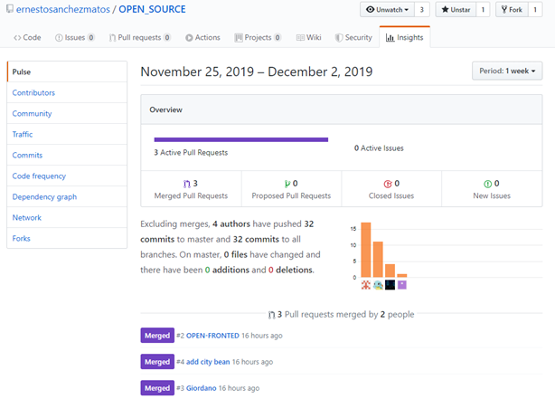
Desarrollo colaboratorio: GitHub

Slide 6
Equipo: Roles de marco de trabajo ágil
SCRUM Master: Gonzalo Escudero Perla
Lead Developer: Ernesto Sanchez Matos
Product Owner: Jonathan Beltran Gago
Desarrollador: Diego Obregon Ramos
Desarrollador: Imanol Valdivia Teran

Slide 7


Lenguaje de Programación: Java y Javascript

Slide 8

Tecnologías: Spring Maven Project

Slide 9
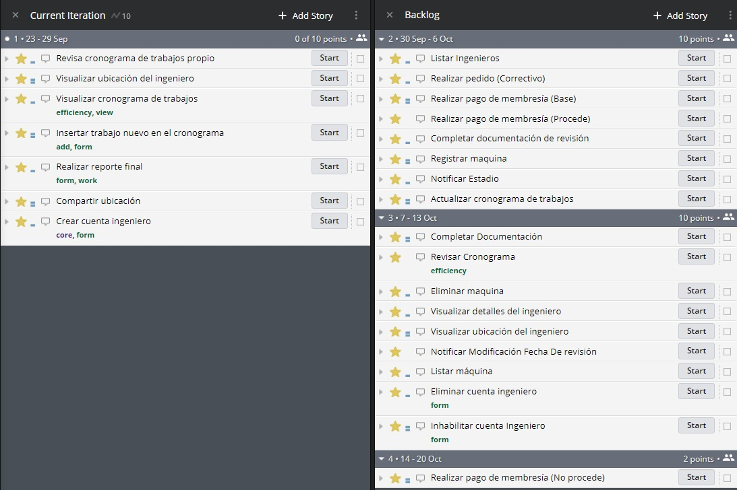
Product Backlog

Slide 10
Sprint Backlog

Slide 11
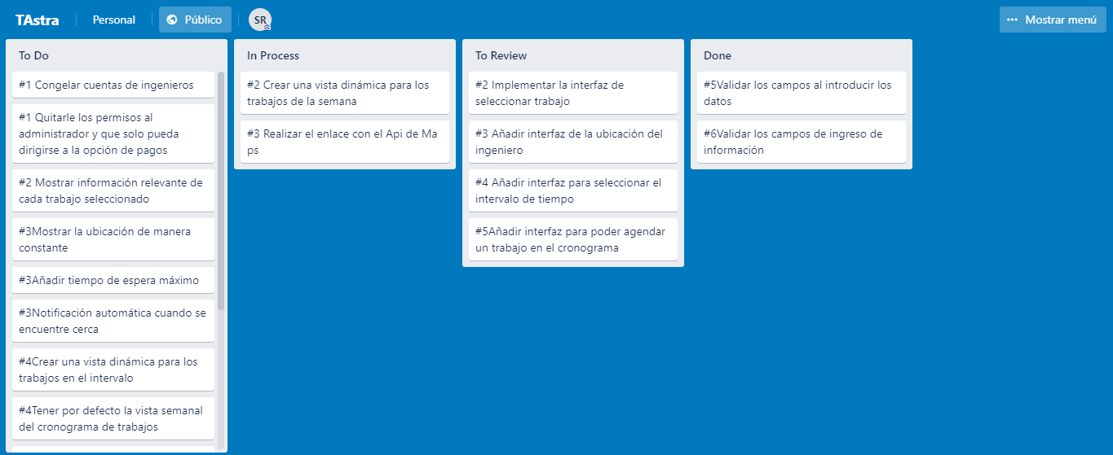
Engineering Tasks

Slide 12
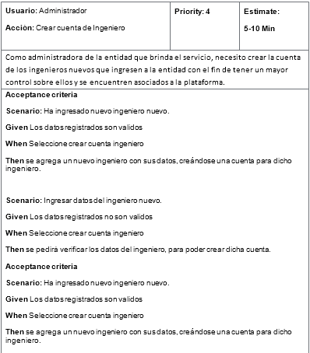
User Stories

Slide 13
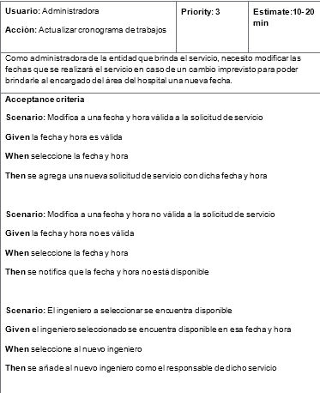
User Stories

Slide 14
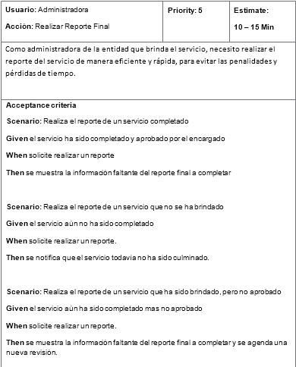
User Stories

Slide 15
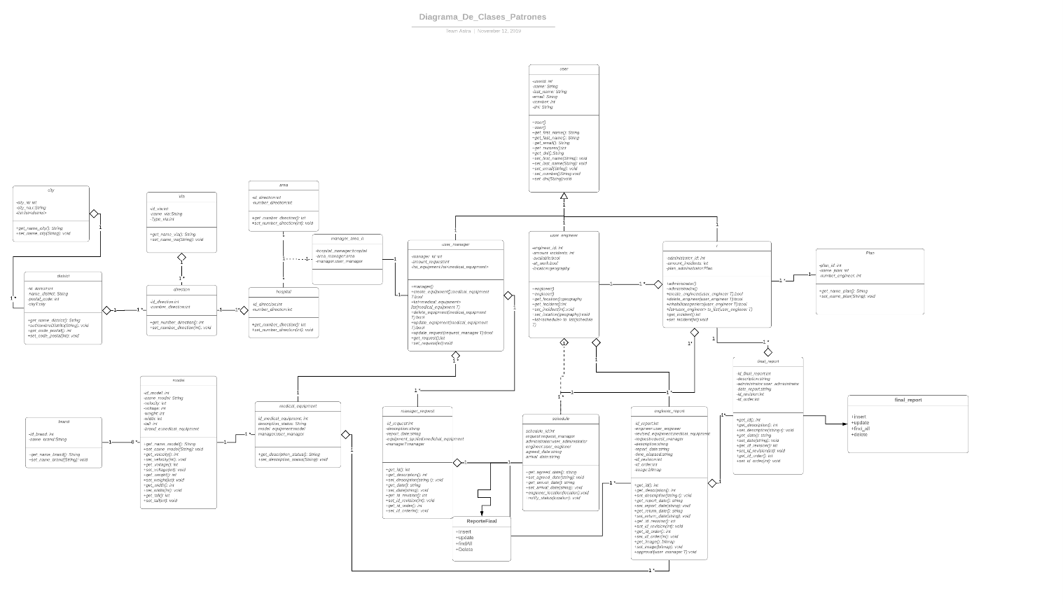
Diagrama de clases

Slide 16
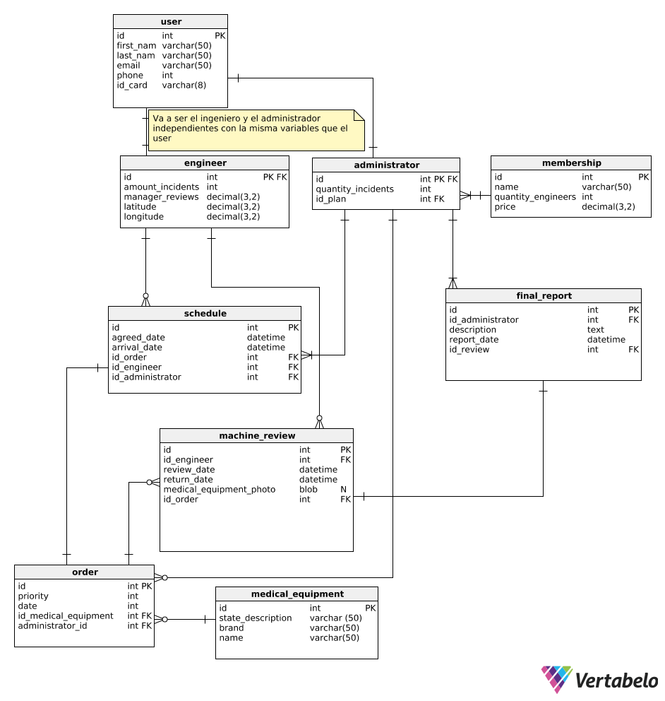
Diagrama de base de datos

Slide 17
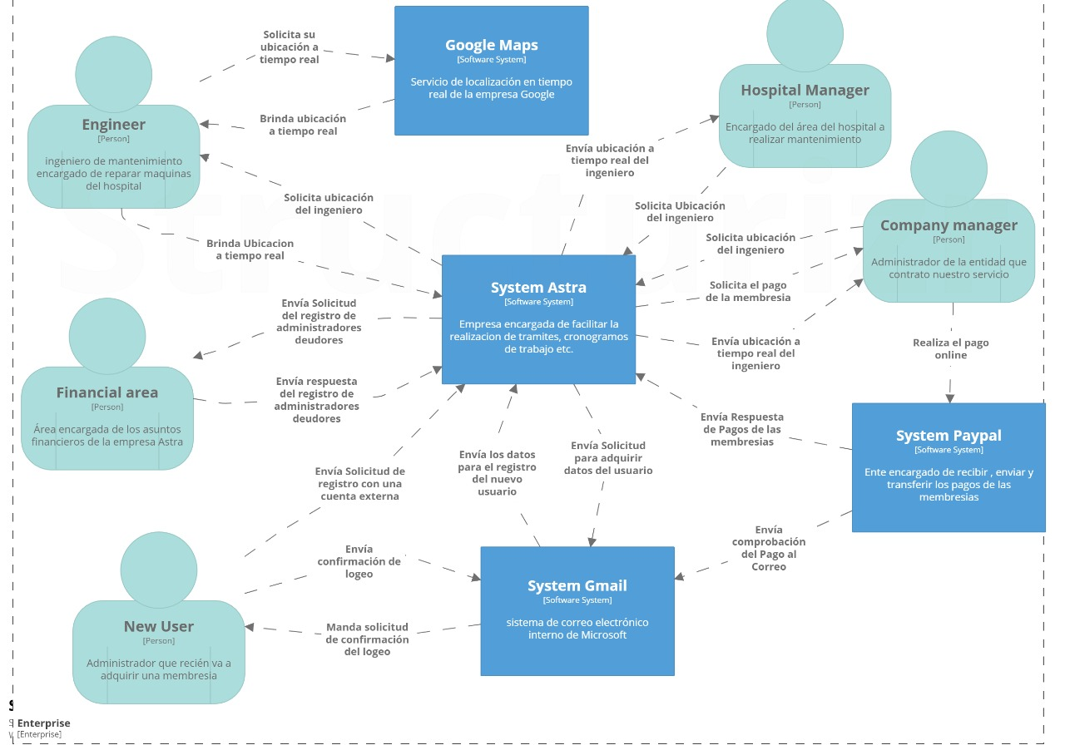
C o n t e x t D i a g r a m

Slide 18
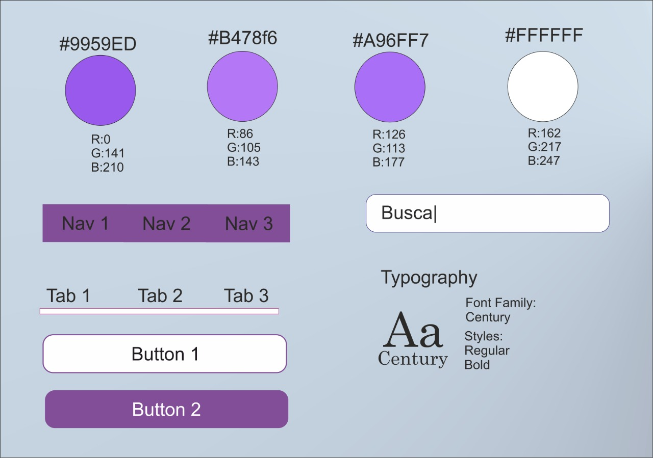
Web Style Guidelines

Slide 19
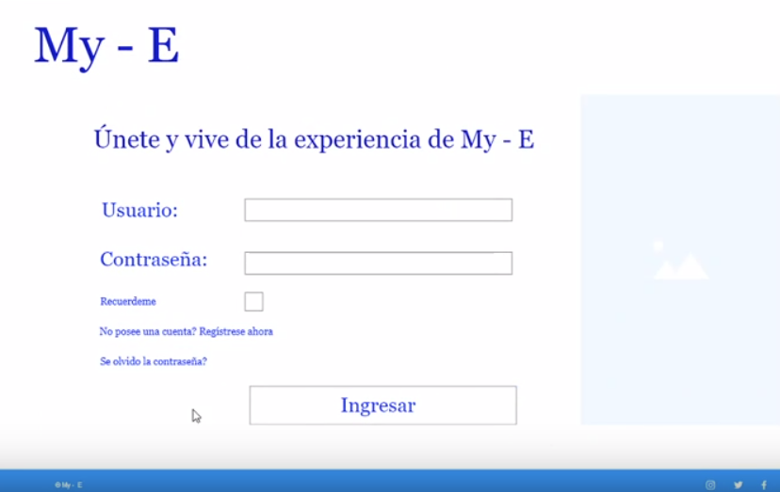
Responsive Web App Wireframes

Slide 20
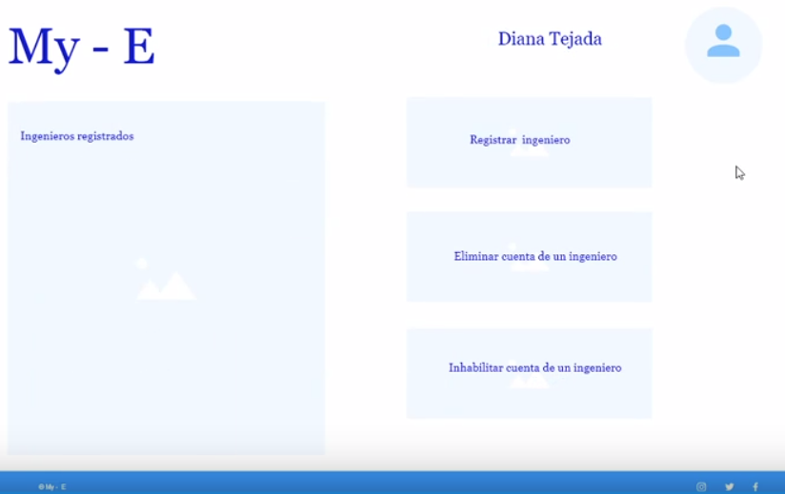
Responsive Web App Wireframes

Slide 21
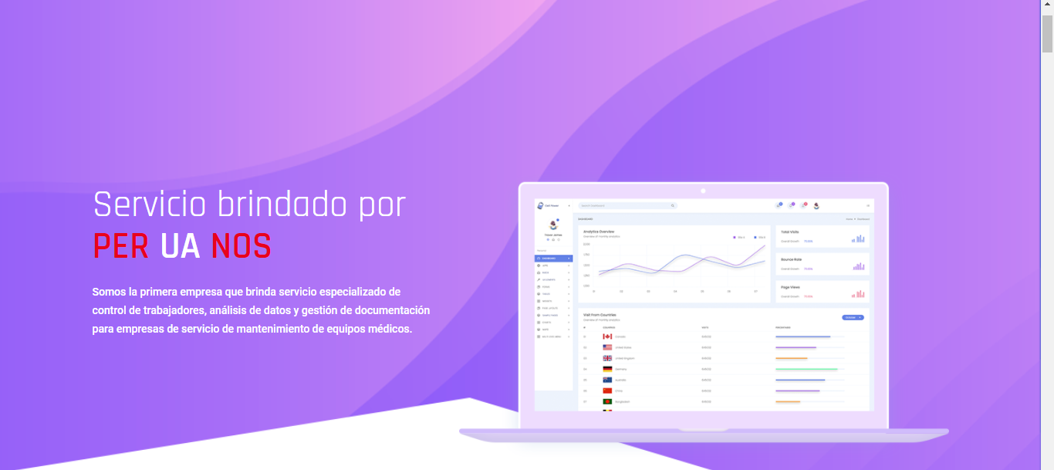
Landing Page

Slide 22
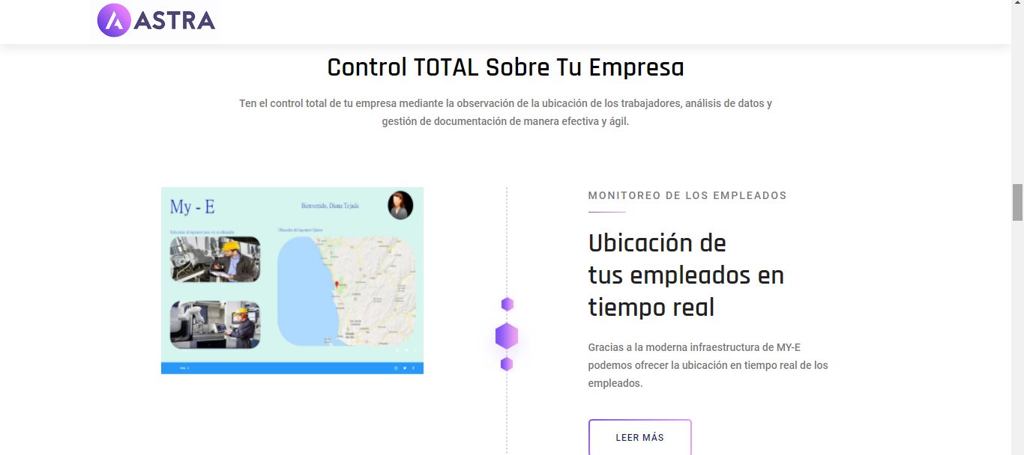
Landing Page

Slide 23
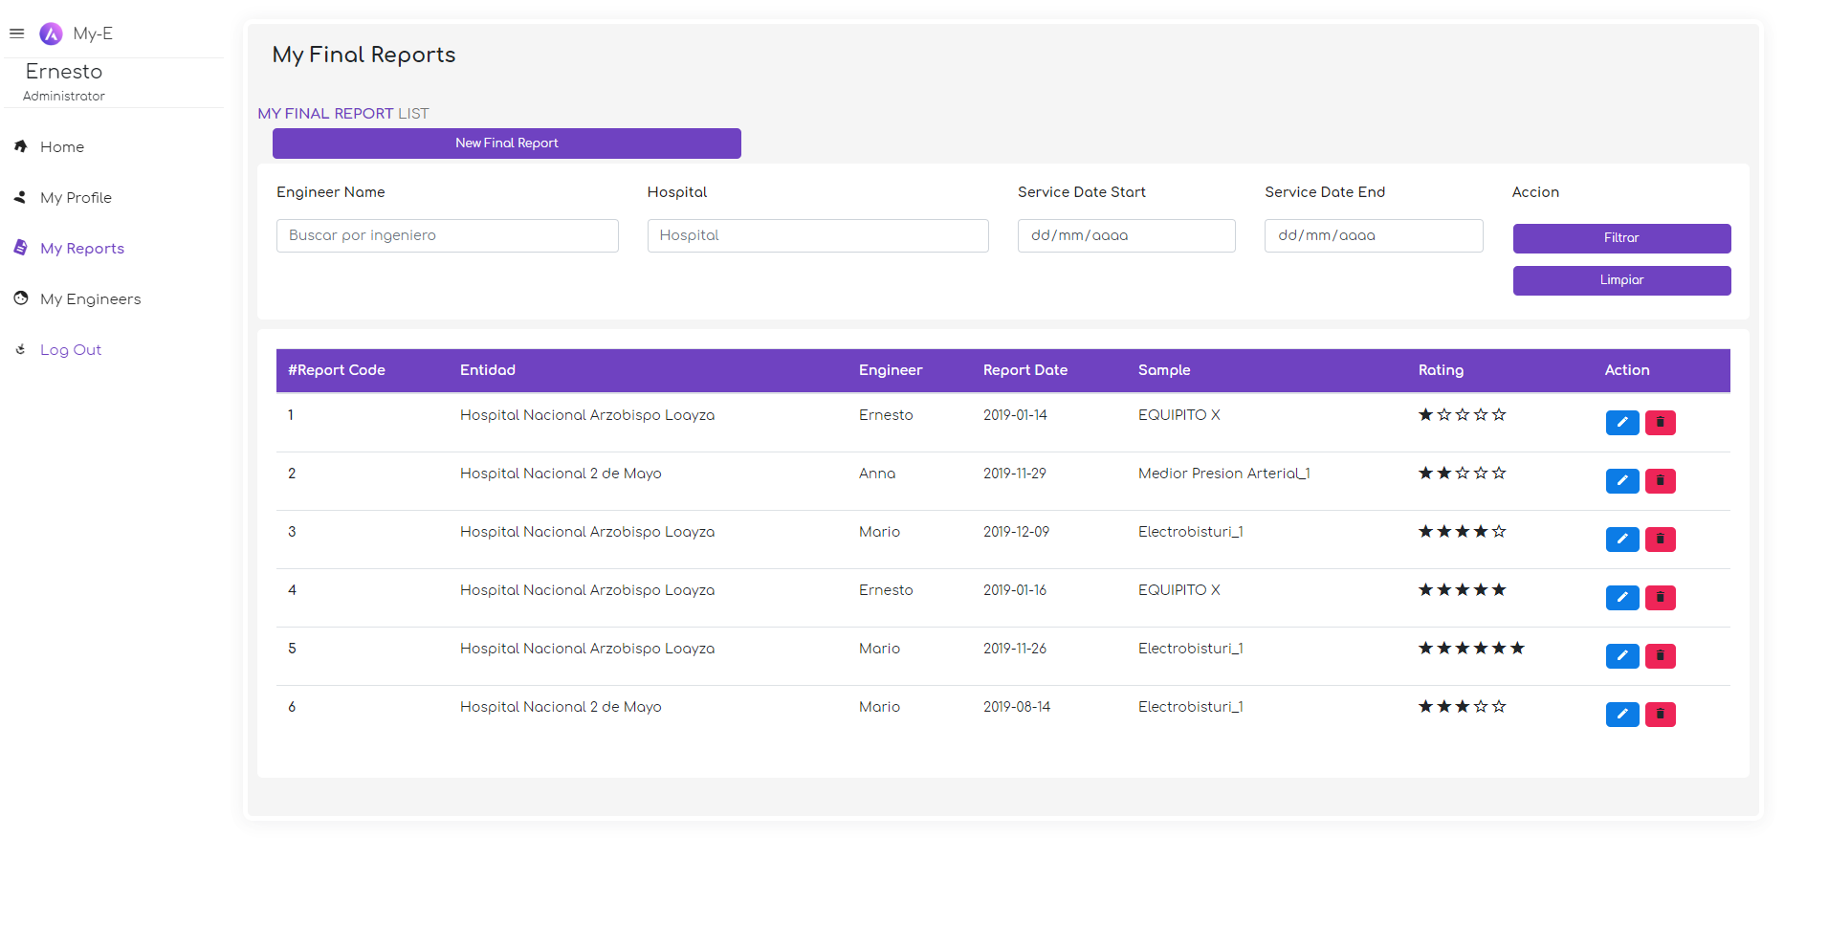
Pattern Based Web Application

Slide 24
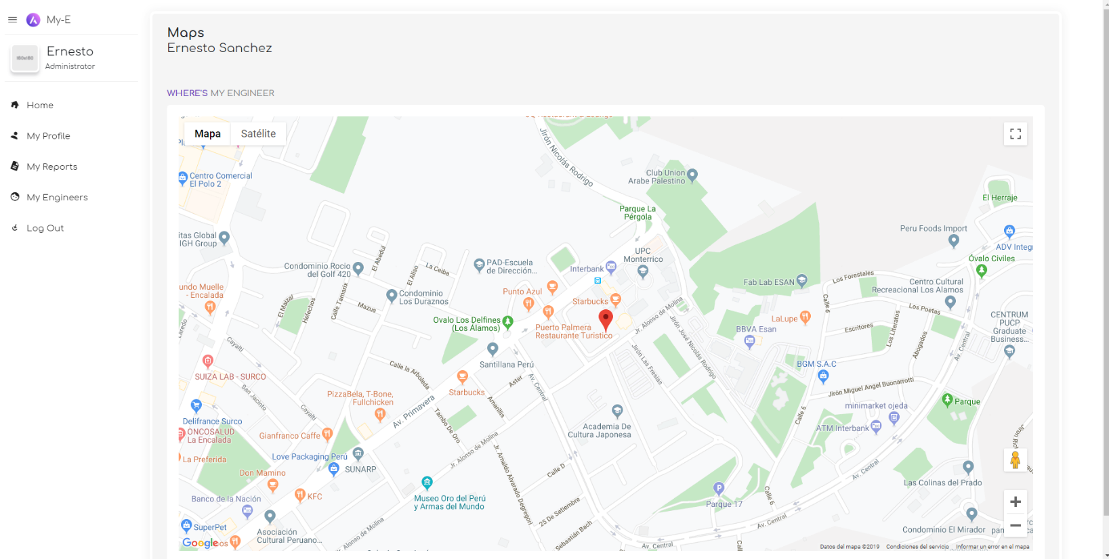
Pattern Based Web Application

Slide 25
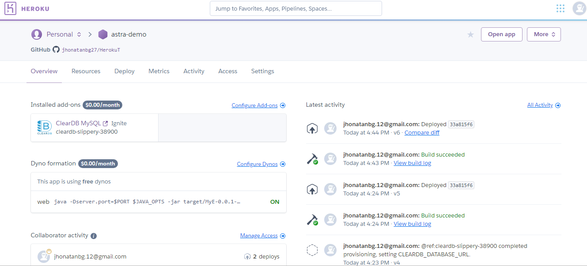
Cloud Service

Slide 26
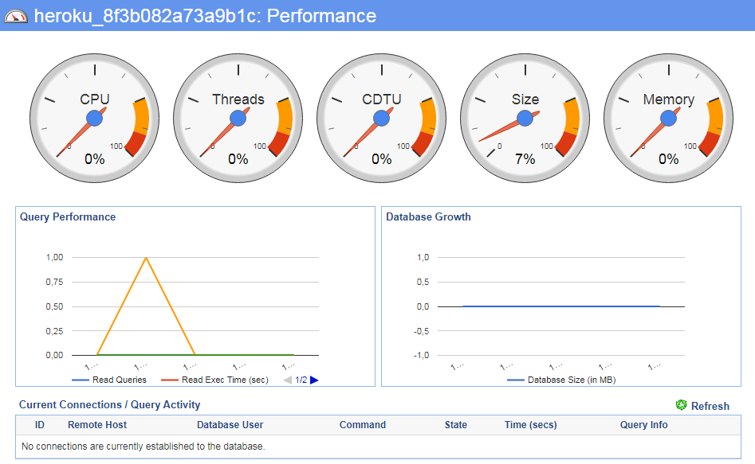
Cloud Service

